Slide 1

មជ្ឈមណ្ឌលកូរ៉េ សហ្វវែរ អេច អ ឌី
Korea Software HRD Center
Java Presentation Materials
ឣ្នកប្រឹក្សាយោបល់: បណ្ឌិត​​ គីម​ ថេខ្យុង
ឣ្នកណែនំា: លោក លាង ប៊ុនរ៉ុង
លោក លន់ សុវត្ថានា
លោក ផេង តុលា
លោក ដារ៉ា ពេញចិត្ត
www.kshrd.com.kh

Slide 2
មាតិកា
អំពី Collections
List
Vector
ArrayList
LinkedList
II. Set
HashSet
TreeSet
III. Map
TreeMap
HashTable

Slide 3
ថ្នាក់ ភ្នំពេញ
ក្រុមទី ៣
ប្រធានបទ៖ Collection
សមាជិក
ជឿង ស្រីអូន
ប៉ែន​ លីម៉ែង
ជា​​​ បូណា
គា​ ម៉េងស្រ៊ា
ពេក រតនៈ

Slide 4
អំពី Collection
Collections គឺជា framework ដែលមានផ្តល់នូវ architecture ក្នុងការ store និង manipulate the group of objects។
រាល់ operations ដែលទាក់ទង data ដូចជា searching, sorting, insertion, manipulation, deletion... យើងអាចប្រើ Java Collections
Java Collection មានន័យសាមញ្ញថា ជា single unit of objects.
Java Collection framework ផ្តល់នូវ interfaces (Set, List, Queue, Deque etc.) និង classes (ArrayList, Vector, LinkedList, PriorityQueue, HashSet, LinkedHashSet, TreeSet etc)។
Notes:
What is framework in java
provides readymade architecture.
represents set of classes and interface.
is optional.

Slide 5
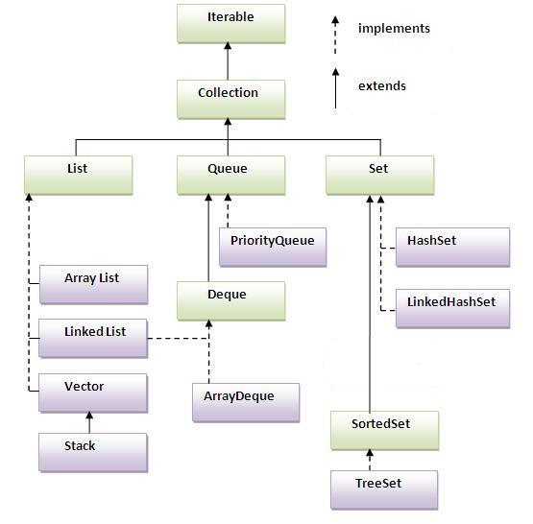
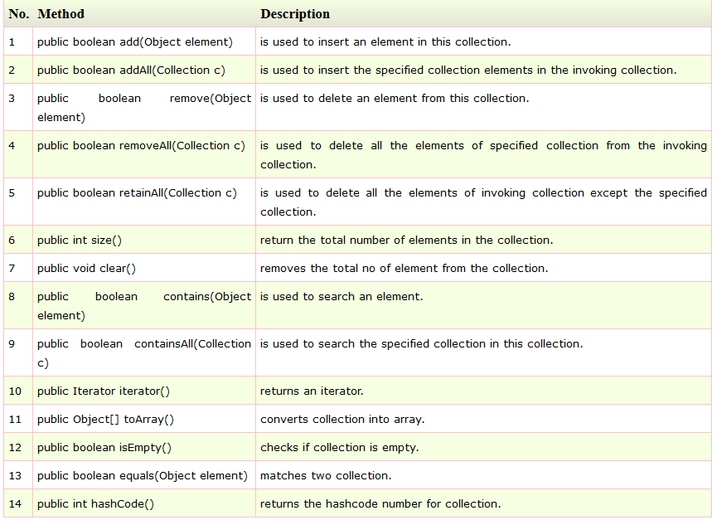
រចនាសម្ពន្ត័របស់ Collection Framework

Slide 6
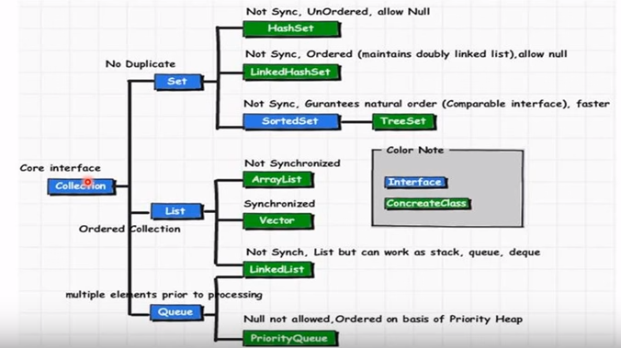
រចនាសម្ពន្ត័របស់ Collection Framework

Slide 7
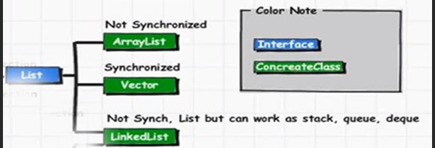
I. List
មានលក្ខណៈដូចតទៅ៖
ជា child interface នៃ​ collection
Index មានតួនាទីយ៉ាងសំខាន់(ពី សូន្យ)
ត្រូវបានគេ​ហៅថា ordered Collection (sequence).
អាចមាន duplicate elements

Slide 8
1.1 Vector
Vector ជា collection មួយដែលស្ថិតក្នុង Java Language ហើយវាជា class មួយដែល extends ពី​ AbstractList & implements List interface ដូចទៅនឹង ArrayList ដែរ តែខុសត្រង់៖
Vector គឺជា synchronized
Vector មាន​ legacy methods ដែលមិនមែនជារបស់ collection framework
Vector វានឹងធ្វើការ Resize capacity របស់វា 2​ ដងនៅពេលដែល Vector size full វាធ្វើ អោយយើងងាយស្រួលប្រើដោយមិនបាច់ដឹងពីទំហំធាតុរបស់ array

Slide 9
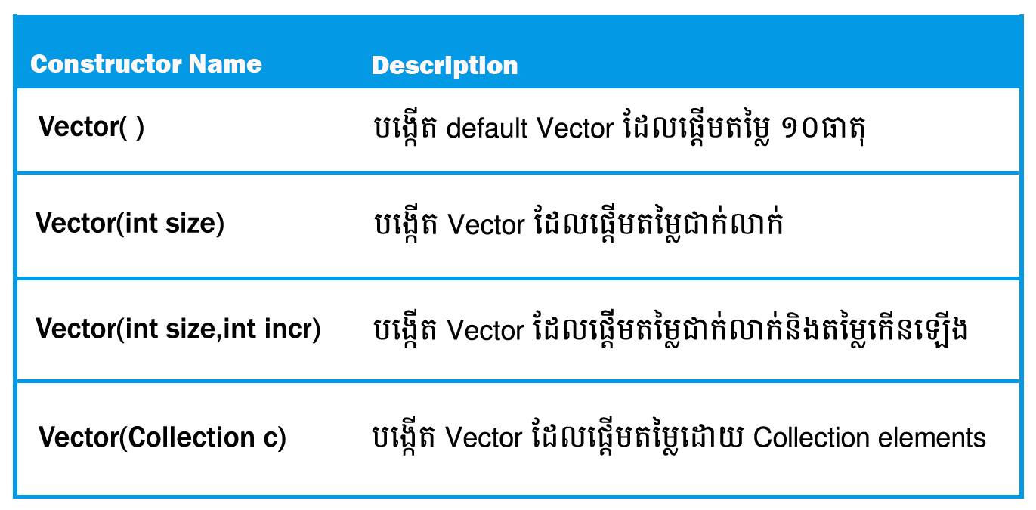
1.1 Vector (ត)

Slide 10
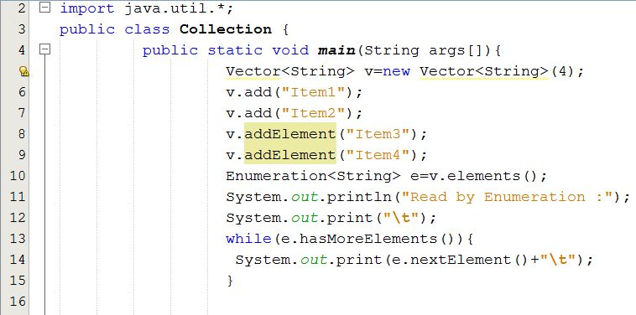
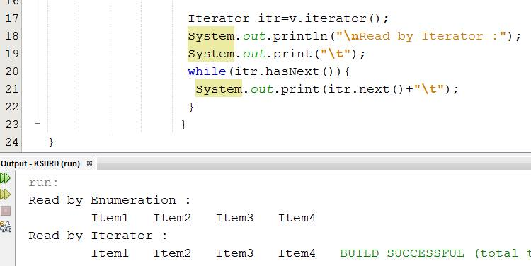
1.1 Vector (ត)

Slide 11
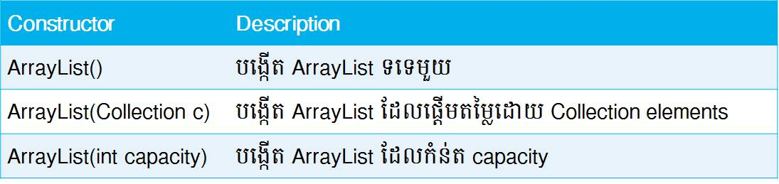
1.2 Array List
លក្ខណៈរបស់ Array​ List មាន៖
Array​ List class extends Abstract List និង implements the List interface.
Support Dynamic array
នៅពេល size កើនឡើង ឬ ថយ Collection ធ្វើការពង្រីក​ និង ពង្រួម size ដោយស្វ័យប្រវត្តិ
​ត្រូវចាំថា​ Array List class supports only object types and not primitive types

Slide 12
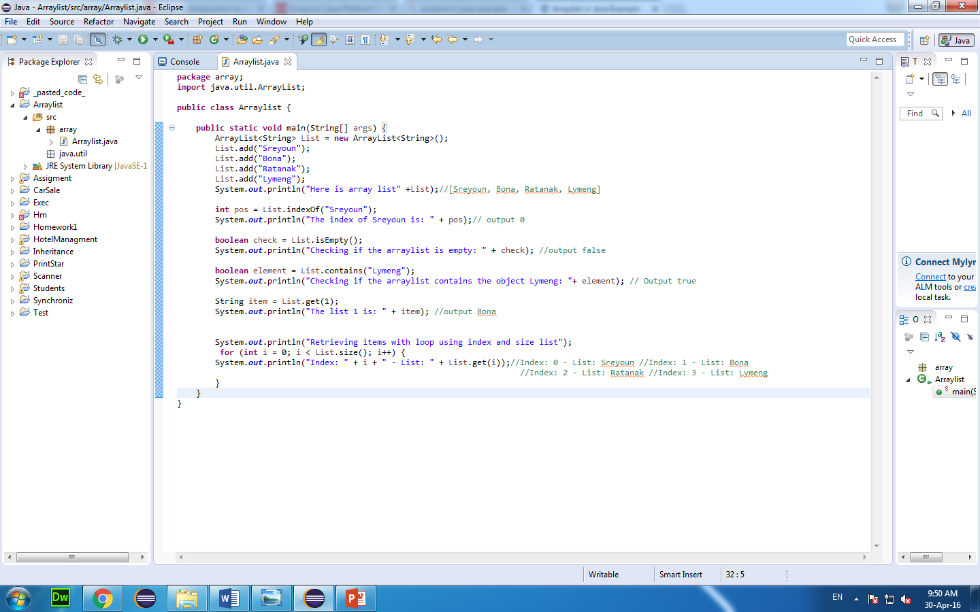
1.2 ArrayList (ត)

Slide 13
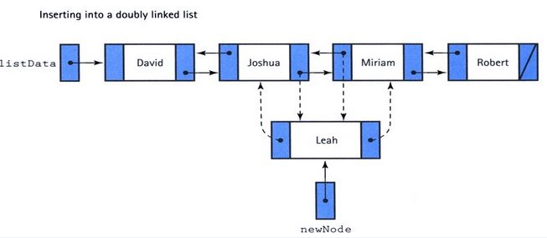
1.3 LinkedList
ការផ្ទុកធាតុជាលក្ខណៈ doubly linked
ធ្វើការ extends ពី AbstractList class និង implements List និង Deque interfaces
អាចផ្ទុកនូវ​ duplicate elements.
មានការតម្រៀបធាតុ (maintains insertion order)
ជា non synchronized.

Slide 14
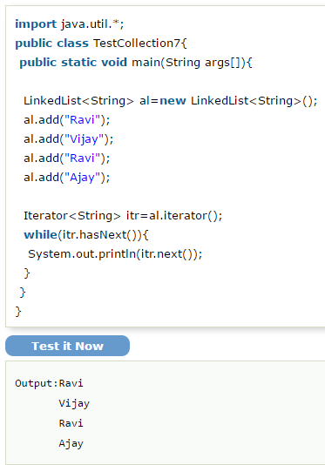
1.3 LinkedList (ត)

Slide 15
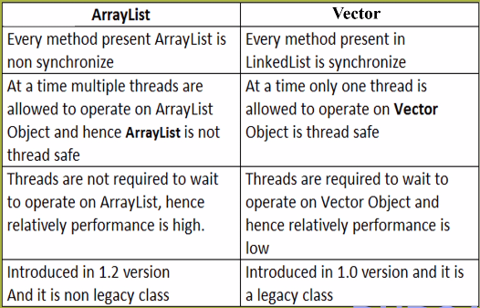
ភាពខុសប្លែកគ្នានៃ ArrayList & Vector

Slide 16
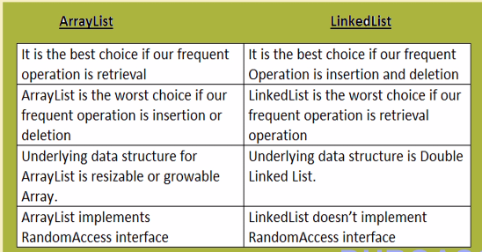
ភាពខុសប្លែកគ្នានៃ ArrayList & Vector

Slide 17
II. Set
ជា efficient data structure សំរាប់ storing និង processing នូវ nonduplicate elements។
ជា interface ដែលមានតែ methods ដែល inherited​ ពី Collection និង adds restriction ចំពោះ duplicate elements
Method របស់ equals and hashCode operations ត្រូវបានគេបន្ថែមកូដមួយចំនួនសំរាប់ធ្វើការប្រៀបធៀប
Notes:
Set also adds a stronger contract on the behavior of the equals and hashCode operations, allowing Set instances to be compared meaningfully even if their implementation types differ.

Slide 18
II. Set (ត)

Slide 19
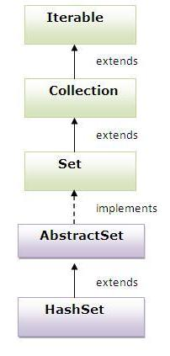
2.1 HashSet
រាល់ធាតុផ្ទុកនៅក្នុង Hashtable, HashSet extends មកពី​ AbstractSet class និង implements Set interface
ផ្ទុកតែ unique elements
Elements ដែល add ចូលគ្មានសណ្តាប់ធ្នាប់

Slide 20
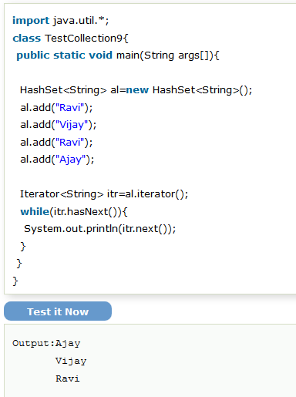
2.1 HashSet (ត)

Slide 21
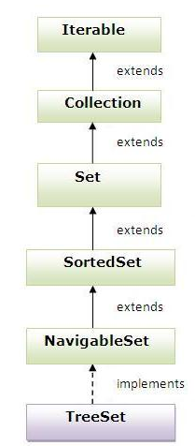
2.2 TreeSet
ដូចនឹង HashSet ដែរ TreeSet class ធ្វើការ implements NavigableSet interface និង extends the SortedSet interface
ការតម្រៀបធាតុពីតូចទៅធំ​ (maintains ascending order)

Slide 22
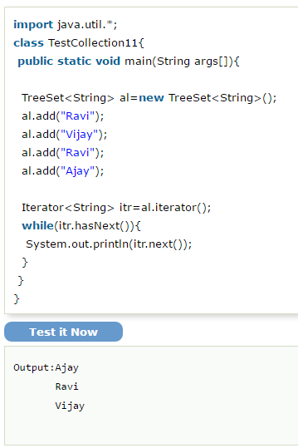
2.2 TreeSet (ត)

Slide 23
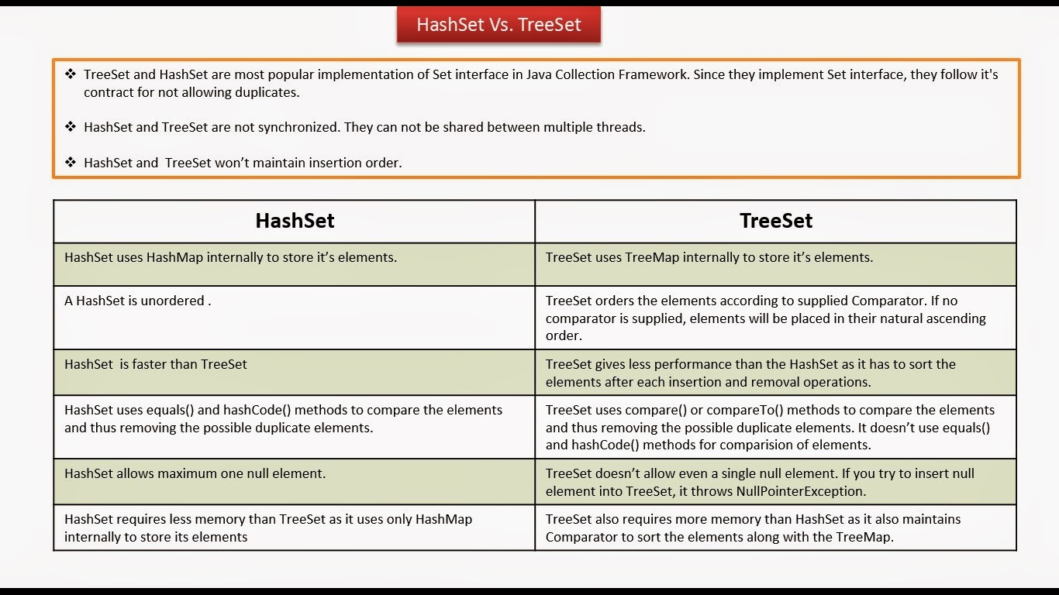
ភាពខុសប្លែកគ្នានៃ HashSet & TreeSet

Slide 24
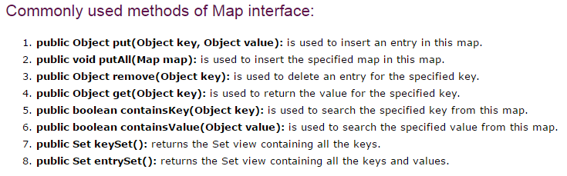
III. Map
ជា Interface Map ដែលមាន Unique key សម្រាប់ value នីមួយៗ
Key មិនអាចជាន់គ្នាបានទេ តែបើជាន់ វាចាប់យក Key ចុងក្រោយ
មាន class 3 ដែលប្រើ Interface Map ៖ HashMap, TreeMap, LinkedHashMap
Notes:
A map contains values based on the key i.e. key and value pair.Each pair is known as an entry.Map contains only unique elements.
Entry
Entry is the subinterface of Map. So we will be accessed it by Map.Entry name. It provides methods to get key and value.
Methods of Entry interface:
public Object getKey(): is used to obtain key.
public Object getValue():is used to obtain value.

Slide 25
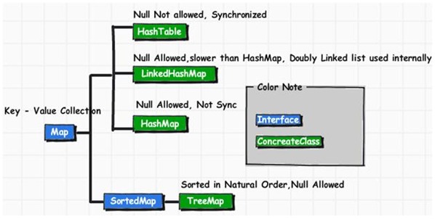
III. Map

Slide 26
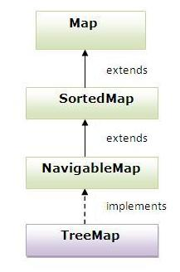
3.1 TreeMap
ធ្វើការ implements នូវ NavigableMap interface និងextends ពី AbstractMap class
មិនអាចមាន null key បានទេ ប៉ុន្តែអាចមាន null values.
មានការតម្រៀបធាតុ (maintains ascending order)

Slide 27
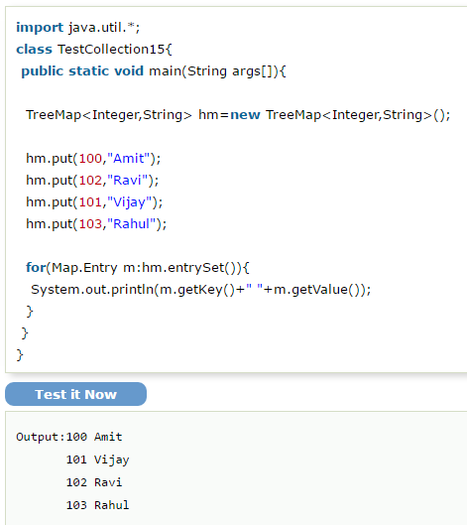
3.1 TreeMap (ត)

Slide 28
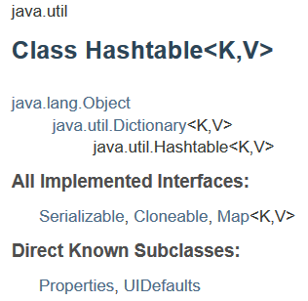
3.2 HashTable
Hashtable គឺជា array of list.Each ដែលត្រូវបានគេហៅថា bucket ហើយ position of bucket ត្រូវបាន identified ដោយ calling the hashcode() method
values អាស្រ័យលើ key
ធ្វើការ implements Map interface និង extends ពី Dictionary class
ផ្ទុកតែ unique elements.
មិនមានផ្ទុក null key or value.
មានលក្ខណៈ synchronized.
Notes:
A Hashtable is an array of list.Each list is known as a bucket.The position of bucket is identified by calling the hashcode() method.A Hashtable contains values based on the key. It implements the Map interface and extends Dictionary class.
It contains only unique elements.
It may have not have any null key or value.
It is synchronized.

Slide 29
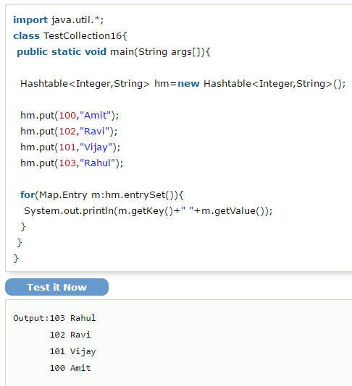
3.2 HashTable (ត)

Slide 30
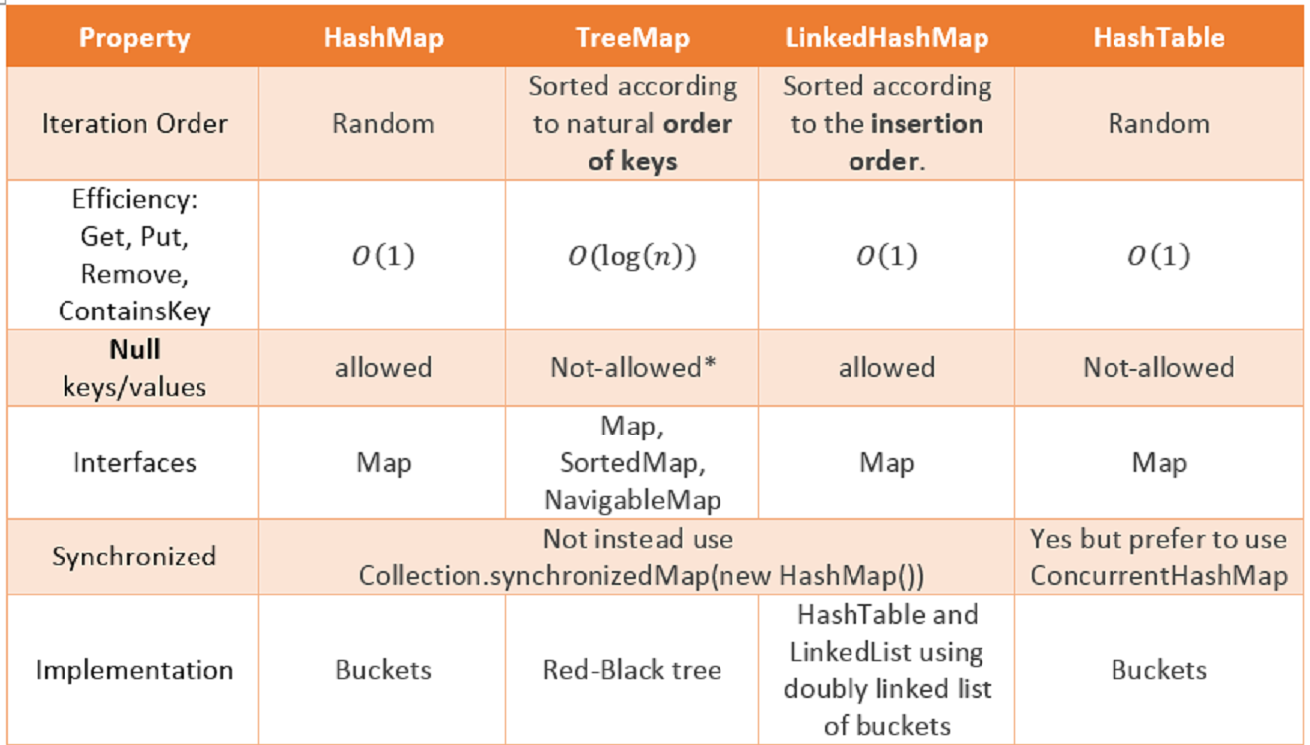
ភាពខុសប្លែកគ្នារវាង TreeMap និង Hashtable

Slide 31
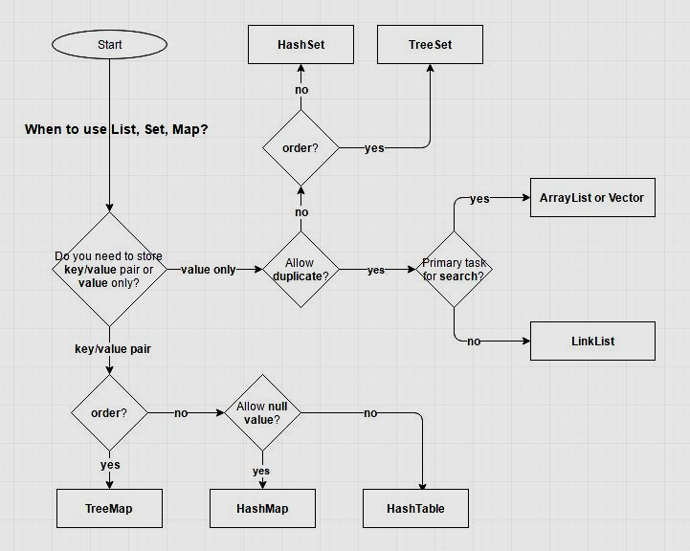
ការប្រើប្រាស់ List & Set & Map

Slide 32
ប្រភពឯកសារ
http://www.javatpoint.com/HashMap-class-in-collection-framework
http://www.javatpoint.com/LinkedHashMap-class-in-collection-framework
http://beginnersbook.com/2015/01/difference-between-list-set-and-map-in-java/
http://javarevisited.blogspot.com/2012/07/create-read-only-list-map-set-example-java.html

Slide 33
សូមអរគុណ!!!

